Slide 1
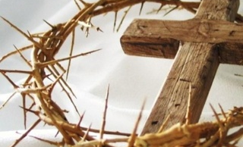
Svätá Štyridsiatnica

Slide 3
Štyridsiatnica- pôstne obdobie
Veľký pôst je liturgické obdobie, pri ktorom sa pripravujeme na Paschu
Podľa Gregoriánskeho kalendára sa začal sa v pondelok- 15. februára
Používa sa tmavočervená liturgická farba
Veľký pôst nás pripravuje na slávenie Veľkonočného- Paschálneho tajomstva
Nabáda nás k pokániu- zmene života
Modlitba, pôst, sebazápor, skutky telesného a duchovného milosrdenstva

Slide 4
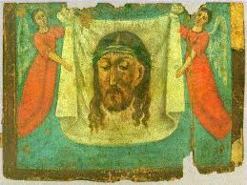

Slide 5
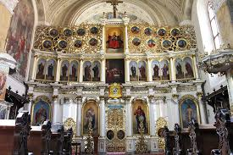
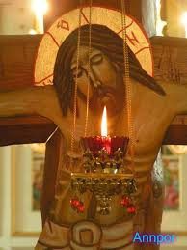
Podľa starodávnej tradície sa soboty a nedele vo Východnej cirkvi nepovažujú za pôstne dni.
Aby sa dosiahlo číslo 40, pôst sa predĺžil zo šiestich na sedem týždňov.
Západná cirkev začína svoje Veľkopôstne obdobie na Popolcovú stredu; Východná o dva dni skôr.

Slide 6
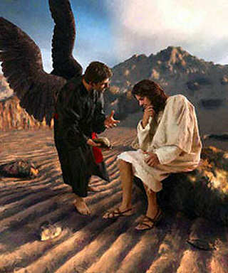
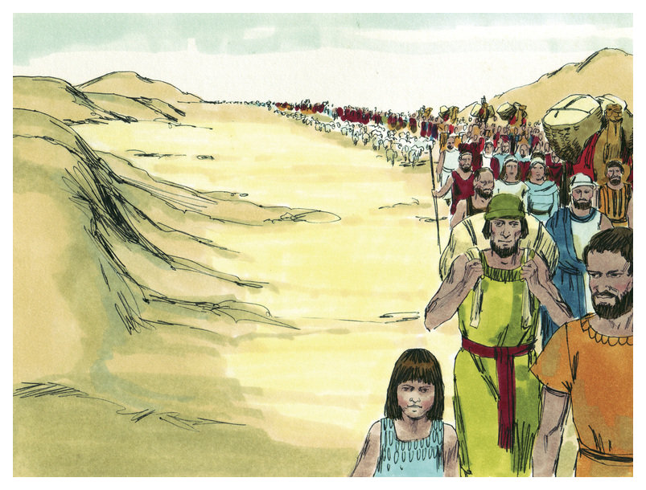
40 vo Svätom písme
40 dní
Prečo 40?
Mojžiš sa 40 dní postil na vrchu Sinaj
40 rokov išli Izraeliti po púšti
40 dní sa postil Ježiš na púšti
40 dní trvala potopa sveta

Slide 7
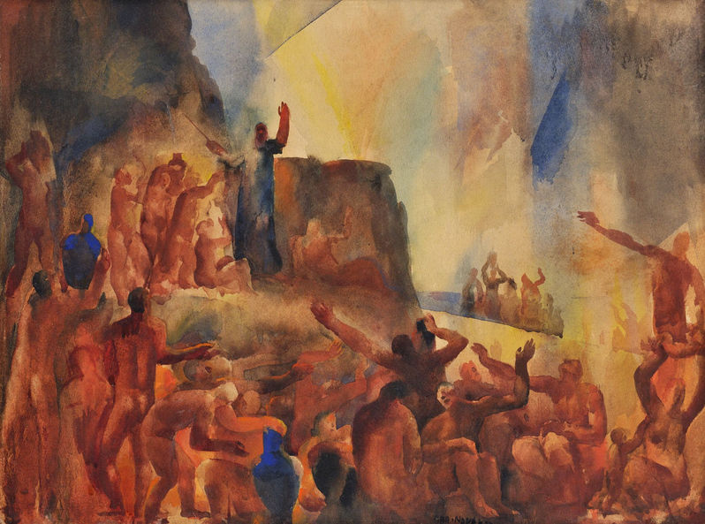
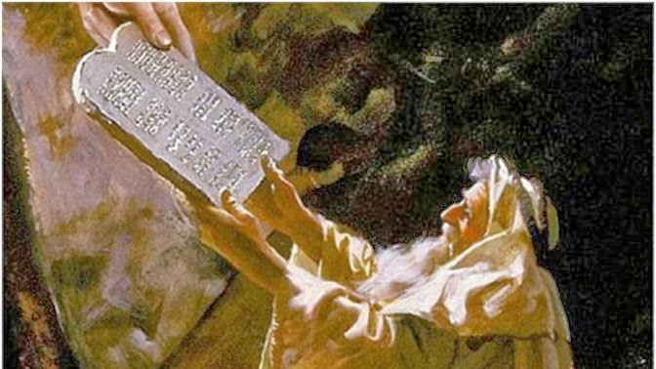
40 vo Svätom písme
Izraeliti – 40 rokov na púšti
Po odchode z egyptského otroctva
Čas dozrievania a skúsenosti Božej blízkosti
Prijatie Božieho zákona – ako cesty k slobode

Slide 8
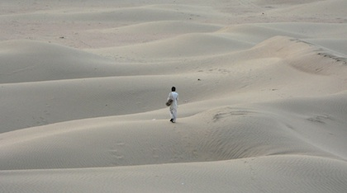
40 vo Svätom písme
Ježiš – 40 dní na púšti
Po krste – vedený Duchom
Pred verejným účinkovaním
Pokúšanie zlého ducha
Kamene – chleby
„Nielen z chleba žije človek , ale z každého slova, ktoré vychádza z Božích úst.“ Dt 8,3
„Nebudeš pokúšať Pána svojho Boha.“ Dt, 6,16
„Pánovi, svojmu Bohu, sa budeš klaňať a jedine jemu budeš slúžiť.“ Dt 6,13

Slide 9
Pondelok Štyridsiatnice
K Podľa pôstnej disciplíny Gréckokatolíckej cirkvi na Slovensku je prvý deň Štyridsiatnice a piatok Veľkého týždňa (Veľký piatok) prísny alebo strohý pôst, teda platí zdržanlivosť od mäsa, mlieka a vajec.
Dovolené je raz za deň sa najesť dosýta a pripúšťa sa najviac dvakrát malé občerstvenie. V stredy a piatky počas Štyridsiatnice sa zachováva zdržanlivosť od mäsa, jedávajú sa bezmäsité pokrmy

Slide 10
V stredy a v piatky počas pôstu sa slúži Liturgia vopred posvätených darov (na pamiatku Pánovho umučenia a smrti)
K typickým prvkom, ktoré dotvárajú atmosféru pôstneho obdobia v gréckokatolíckej cirkvi, patrí kajúca modlitba Efréma Sýrskeho, Kánon sv. Andreja Krétskeho, Veľké povečerie a Liturgia sv. Bazila Veľkého, ktorá sa slúži v pôstne nedele

Slide 11
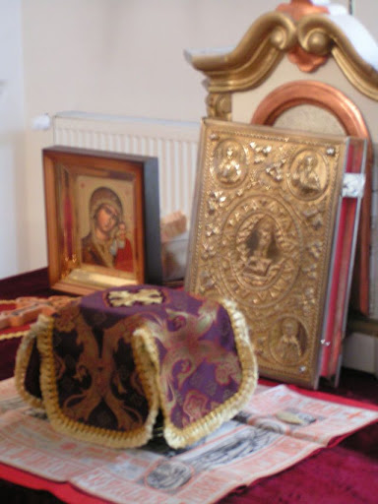
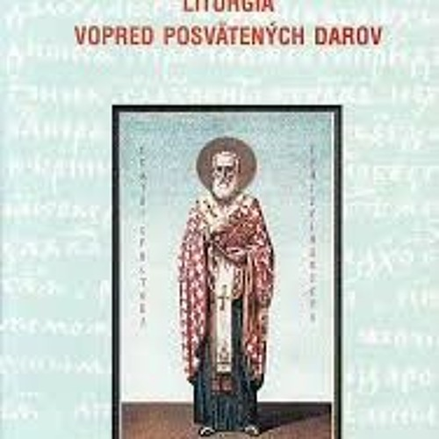

Slide 12
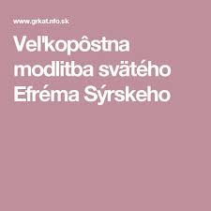
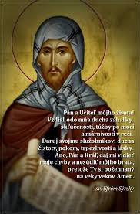

Slide 13
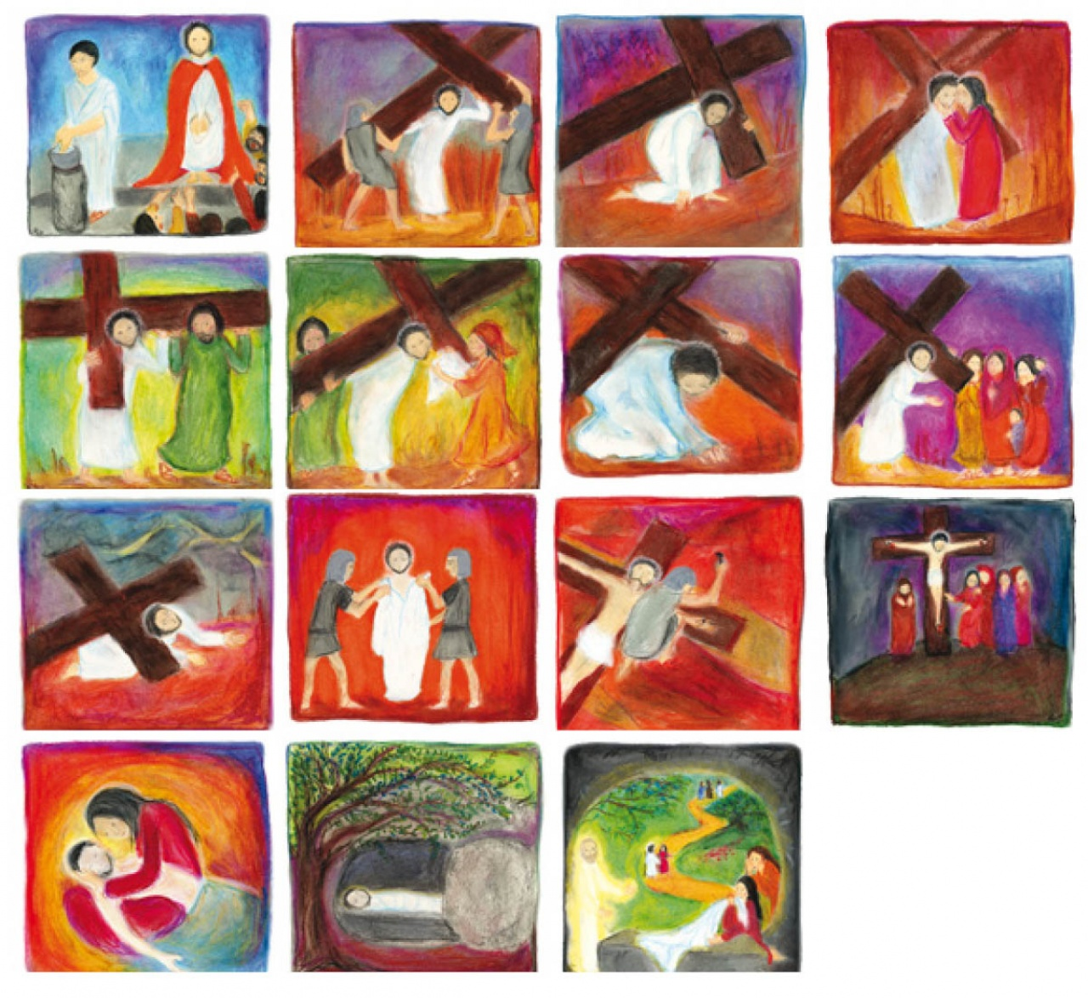
Krížová cesta
14 zastavení
Meditácia nad utrpením

Slide 14
Ako sa môžeš v období Štyridsiatnice priblížiť k Pánu Bohu
Každodenná modlitba
Svätá liturgia
Spoločne si čítame Sväté písmo v rodine
Niečoho sa zrieknem (napr. internetu)
Odpustím, poprosím o odpustenie
Pomôžem rodičom v domácnosti
Spoločne sa pomodlíme krížovú cestu

Slide 15
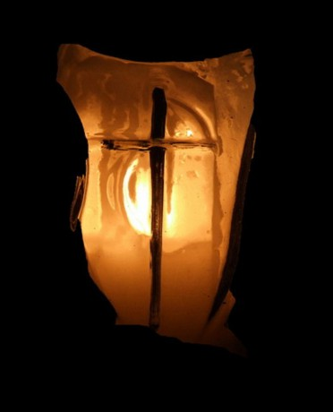
FORMY POKÁNIA
Modlitba
Stretnutie s Bohom
Sv. Písmo
Liturgia
Eucharistia
Skutky pokánia
Sebazaprenie
Sviatosť zmierenia
Skutky milosrdenstva
Láska v praxi

Slide 17
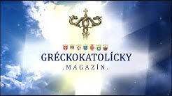

Slide 18
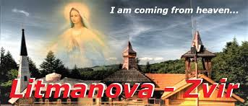
Litmanová: 40.dňové putovanie s Nepoškvrnenou Čistotou. spoločná modlitbu - sv. ruženca, svätej liturgie, Eucharistickej adorácie, tretej a deviatej hodinky, veľkopôstneho molebenu, krížovej cesty a božskej služby vopred posvätených darov- https://www.logos.tv/

Slide 20
